Slide 1
Абсолютные и относительные статистические величины

Slide 2
Статистический показатель
– это обобщающая характеристика какого-то свойства совокупности, группы.
Функции статистических показателей
Познавательная – характеризует состояние и развитие изучаемых явлений;
Управленческая. – важнейший элемент управления на всех уровнях

Slide 3
Классификация статистических показателей по объектной и временной определенности
КОНКРЕТНЫЙ СТАТИСТИЧЕСКИЙ ПОКАЗАТЕЛЬ
характеризует размер, величину изучаемого явления или процесса в данном месте и в данное время.
ПОКАЗАТЕЛЬ - КАТЕГОРИЯ
отражает сущность, общие отличительные свойства конкретных статистических показателей одного и того же вида без указания места, времени и числового значения

Slide 4
Классификация статистических показателей по форме выражения
АБСОЛЮТНЫЕ ПОКАЗАТЕЛИ
ОТНОСИТЕЛЬНЫЕ ПОКАЗАТЕЛИ
СРЕДНИЕ ПОКАЗАТЕЛИ

Slide 5
Требования к составлению статистических показателей
Учет положений экономической теории и статистической методологии;
Полнота информации по охвату единиц изучаемого объекта и отображению всех сторон процесса;
Сравнимость статистических показателей;
Повышать степень точности исходной информации.

Slide 6
Абсолютные величины
- показатели, выражающие размеры социально-экономических явлений числом единиц или величиной характеризующих их признаков в данных условиях места и времени

Slide 7
Понятие абсолютной величины
Абсолютная величина
Показатель размеров (уровней) общественных явлений в конкретных условиях места и времени
- это
Характеризуют социальную жизнь населения и экономику страны в целом (ВВП), национальный доход, объем промышленного производства и т.д.)
Абсолютные показатели являются именованными, т.е. имеют какую-то единицу измерения

Slide 8
Виды абсолютных величин
Индивидуальные
Суммарные
Величины, которые характеризуют размеры признака отдельных единиц совокупности (например, размер заработной платы отдельного работника)
Характеризуют итоговое значение признака по определенной совокупности единиц, охваченных статистическим наблюдением

Slide 9
Единицы выражения абсолютных величин
Натуральные (килограммы, граммы, центнеры, единицы, штуки, др.)
Условно-натуральные (кормовые единицы, переваримый протеин, условное топливо, др.)
Стоимостные (рубли, доллары, евро, др.)
Трудовые (человеко-часы, человеко-дни)

Slide 10
Условно-натуральный учет
Коэффициент = пересчета | Фактическое потребительское качество
 | Эталон или заранее заданное качество

Slide 11
Понятие относительной величины
Результат деления одного абсолютного показателя на другой, выражающий соотношение между количественными характеристиками социально-экономических явлений и процессов
Относитель-ная величина
- это
Показывает, во сколько раз сравниваемый показатель больше базисного или какую долю он составляет от базисного

Slide 12
Относительная величина
ОВ=А/Б
Важное свойство – относительная величина абстрагирует различия абсолютных величин и позволяет сравнивать такие явления, абсолютные размеры которых непосредственно несопоставимы

Slide 13
Формы выражения ОВ
ОТНОСИТЕЛЬНЫЕ ВЕЛИЧИНЫ
С помощью единиц измерения, которые отражают отношение сравнимого и базисного показателей
В коэффициентах, если база сравнения принимается за 1
В продецимилле, если база сравнения принимается за 10000
В процентах, если база сравнения принимается за 100
В промилле, если база сравнения принимается за 1000

Slide 14
Виды ОВ
ОВ интенсивности ОВИ
ОВ планового задания
или прогноза ОВПЗ
ОВ сравнения ОВС
ОВ координации ОВК
Виды ОВ
ОВ выполнения
плана ОВВП
ОВ структуры ОВСтр
ОВ динамики ОВД

Slide 15
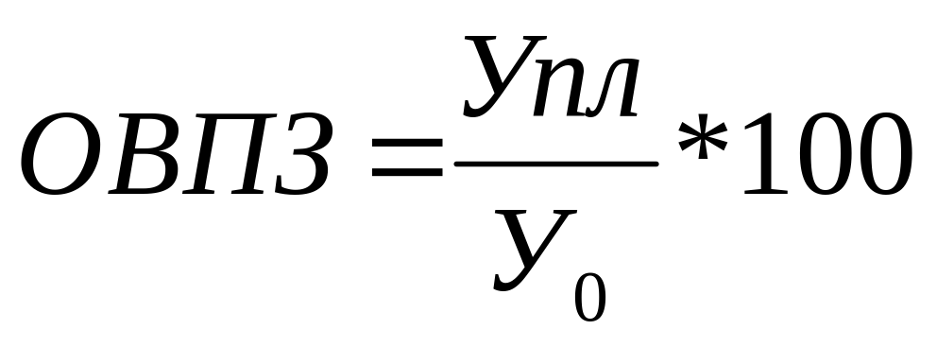
Относительная величина планового задания
Отношение величины показателя, устанавливаемого на плановый период, к его фактической величине, достигнутой за предшествующий период или за какой-либо другой, принятый за базу сравнения.
где Упл – уровень, запланированный на предстоящий период
У₀ – уровень показателя, достигнутый в прошлом периоде

Slide 16
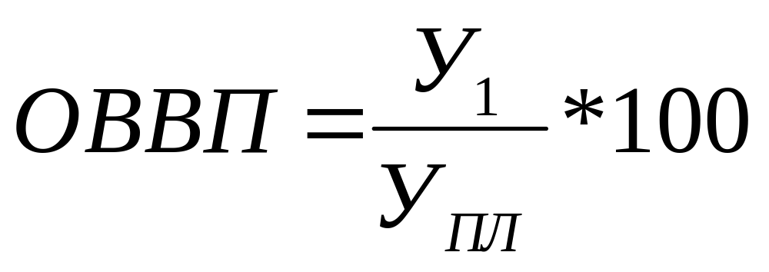
Относительная величина выполнения плана
Результат сравнения фактически достигнутого уровня показателя с его плановым уровнем.
ОВВП характеризует рост или сокращение исследуемого явления, фактически достигнутого в отчетном периоде, по сравнению с планом
где У₁ – уровень показателя, достигнутый в отчетном периоде

Slide 17
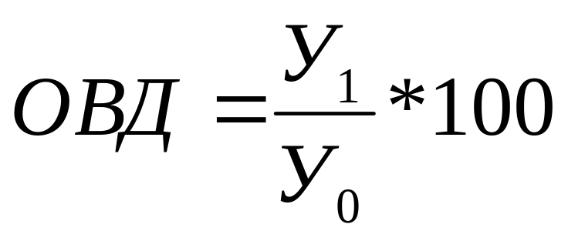
Относительная величина динамики
Характеризует изменение тех или иных явлений во времени. Рассчитывается как отношение текущего показателя к предшествующему или базисному
ОВД называется темпами роста и выражается в коэффициентах или процентах. Может быть рассчитана и базисным способом

Slide 18
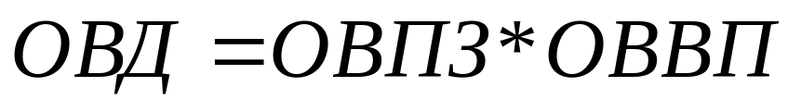
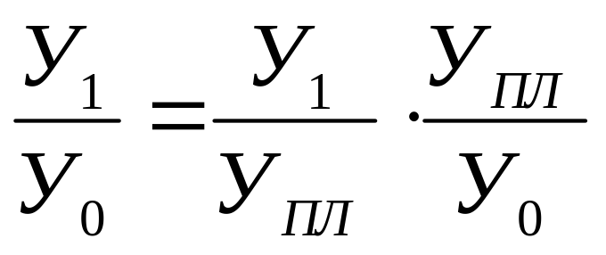
Относительная величина динамики
Между относительными величинами планового задания, выполнения плана и динамики существует следующая взаимосвязь:

Slide 19
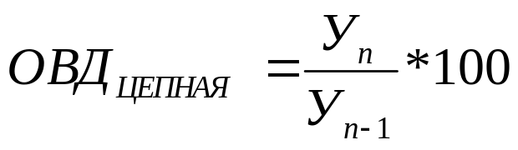
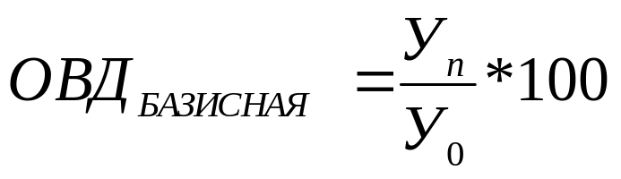
Относительная величина динамики
Если уровень каждого последующего периода (У_{n}) сопоставляют с уровнем предшествующего периода (У_{n-1}), то ОВД рассчитывается цепным способом
Если уровень каждого последующего периода (У_{n}) сопоставляют с уровнем, принятым за базу сравнения (У₀), то ОВД рассчитывается базисным способом

Slide 20
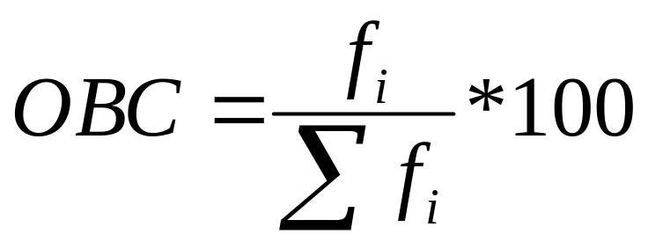
Относительная величина структуры
Удельный вес части совокупности в общем ее объеме
где f_{i} – количество единиц частной совокупности;
Σ f_{i} – общий объем совокупности.
ОВС выражается в коэффициентах или процентах и применяется для характеристики структуры явления

Slide 21
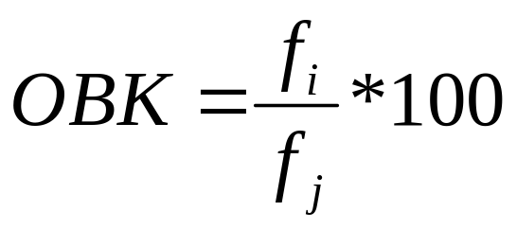
Относительная величина координации
Соотношение отдельных частей целого. В качестве базы сравнения выбирается та часть, которая имеет наибольший удельный вес или является приоритетной с экономической, социальной или иной точек зрения
где f_{i} – количество единиц частной совокупности;
f_{j}– общий объем совокупности.
Относительные величины координации показывают. во сколько раз одна часть совокупности больше другой или сколько единиц одной части приходится на 1, 10, 100,1000, 10 000 единиц другой части

Slide 22
Относительная величина сравнения
Соотношение одномерных абсолютных показателей, характеризующих разные объекты (предприятия, области, страны и т.д.), но соответствующих одному и тому же периоду или моменту времени.
ОВСр выражается в коэффициентах или процентах

Slide 23
Относительная величина интенсивности
Степень распространения явления в присущей ему среде. Выражается в процентах, промилле, продецимилле или имеет другую единицу измерения (плотность населения, производительность труда, др.)

Slide 24
Относительная величина дифференциации
Результат сопоставления двух взаимосвязанных структурных рядов. Один из рядов характеризует структуру совокупности по числу единиц, другой – по размеру выбранного признака.
ОВДф выражается обычно графически (например, кривой Лоренца)

Slide 25
Условия сопоставимости абсолютных и рассчитанных на их основе относительных величин
Одинаковая методология расчета. Нельзя сравнивать уровень производства на двух предприятиях, если на одном выпущенная продукция была отнесена к численности производственного персонала, на втором – к числу работников
Одинаковый круг объектов (территориальных, административно-территориальных)
Одинаковые единицы измерения. Нельзя сравнивать продукцию двух тракторных предприятий, если по одному данные о производстве продукции учитывали в штуках, по другому – в лошадиных силах
Одинаковые периоды времени или даты. Неверно давать сравнительную оценку двух организаций за разные периоды работы

Slide 26
Благодарю за внимание

